Slide 1
Seminário
El impacto de la crisis de los sistemas sanitários en Iberoamerica
Repercusiones de la crisis en los indicadores de salud
- Portugal
Patrícia Barbosa
Toledo, 25 Noviembre 2016

Slide 2
Financiamento do Serviço Nacional de Saúde Português (Beveridge)
Captação dos recursos para a Saúde em Portugal
Governo
Administração
OGE
Impostos
Gerais
Seguros
Privados
Pagamentos
diretos pelos utentes
Copagamentos no SNS
Consignados
Públicos
Pagamentos diretos para cuidados de saúde privados
autoridade de saúde
ADSE
Subsistemas
Seguros privados
impostos
Cidadão
Comunidade
Sistema prestador
profissionais
Financiado através de impostos;
Cuidados tendencialmente gratuitos;
Serviços de saúde oferecidos maioritariamente pelo Estado;
Serviços privados fora do SNS (alguns convencionados)

Slide 3
Principais problemas do Sistema de Saúde Português
Mudanças constantes nos Governos e nas políticas governativas
Crise económica – cortes no orçamento
Aumento da população idosa (a mais envelhecida da Europa)
Agravamento do estado de saúde da população
Aumento das taxas moderadoras nas urgências
Redução de custos no transporte de doentes “não-urgentes”
Trabalho, em concorrência, para sector público e privado
Sistemas de informação clínicos e de gestão pouco desenvolvidos
Falta de coordenação entre os diferentes níveis de cuidados – primários, continuados, hospitalares
Fraca gestão dos recursos disponíveis (humanos e materiais)

Slide 4
O Sistema de Saúde Português tem vindo a mudar
Envelhecimento
População com mais de 65 anos:
Taxa de natalidade
N.º de nascimentos/por 1,000 habitantes:
Prevalência das doenças
Obesidade
19% em 2011
10% em 1980
Hipertensão
9 em 2011
16 em 1980
Doenças mentais
Doenças crónicas
Inovação Tecnológica
Maior utilização de testes de diagnóstico
Testes de diagnósticos mais caros
Novas necessidades exigem novas soluções:
Necessidade de reajustar a oferta à procura e reestruturar o sistema de saúde
Urbanização
População urbana
Sector Privado
Crescente importância
Sector Público
Mais pressão sobre o SNS:
60% em 2010
27% em 1980
Interligação ao sector público
Mais procura de cuidados de saúde
Mais agudizações
Cidadãos mais exigentes (internet; informação)
Fonte: adaptado de Álvaro Almeida. Economic crisis anda health systems: na overview from Portugal. ENSP, 14 janeiro de 2013

Slide 5
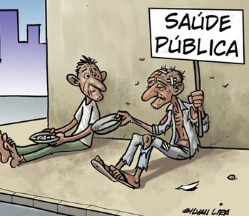
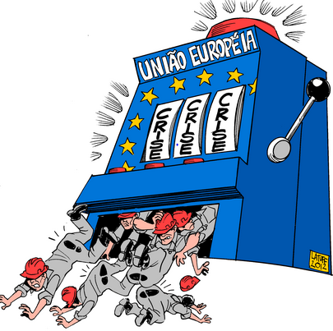
Sorrir, para não chorar…

Slide 6
Origens da crise
“A pior crise financeira e económica que se vivencia desde os anos 30 (…) as suas consequências, em termos sociais, demorarão meses ou até anos a manifestar-se na sua pleinitude” OPSS, 2011
Recessão económica e financeira 2008/2009
Inversão da tendência de crescimento da Europa27
Economia europeia desacelerou o crescimento do PIB
Aumento da dívida pública na Zona Euro
Crise nos mercados financeiros mundiais

Slide 7
Origens da crise em Portugal
Debilidades estruturais
Crise na dívida pública
Dificuldades de acesso aos mercados financeiros
Contracção do rendimento disponível
Aumento da inflação com impacto nos salários e condições de vida

Slide 8
Determinantes externos da crise
Sistema financeiro global
Sector bancário
Colapso de instituições financeiras
Produtos “tóxicos” no mercado
Recurso a fundos públicos
Endividamento público e privado
Situação europeia
“União monetária” sem mecanismos para governação económica conjunta
Tolerância para o incumprimento, sem consequências
Licença para endividamento extraordinário (2008)
Passividade face a conflitos de interesse
Falta de resposta à crise Grega, permitiu alastramento a outros países, como Portugal e Irlanda

Slide 9
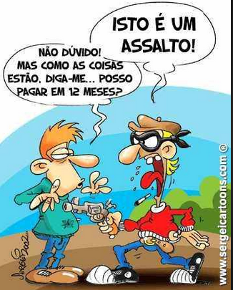
Determinantes internos da crise
Endividamento e “ajudas comunitárias” – mais um problema que uma solução
Pouco investimento da qualificação das pessoas e instituições
Tipica administração pública Portuguesa, onde nem se sempre se cumprem as “regras do jogo”
Trocas entre agentes económicos e sociais (beneficios mútuos) em prejuízo do conjunto da sociedade

Slide 10
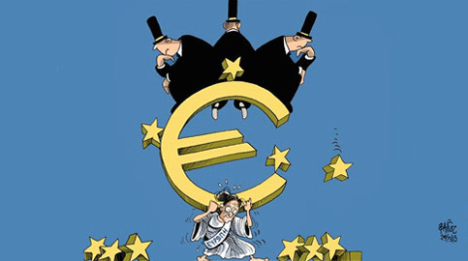
Medidas com impacto na saúde alguns exemplos
Fonte: http://www.voxeurop.eu/en/content/article/4240921-troika-brink-implosion
Redução despesa com serviços externos dos hospitais
Contratação de profissionais apenas mediante autorização, para hospitais que apresentam resultados negativos
Redução das horas extraordinárias
Redução do número de administradores
Criação de centros hospitalares

Slide 11
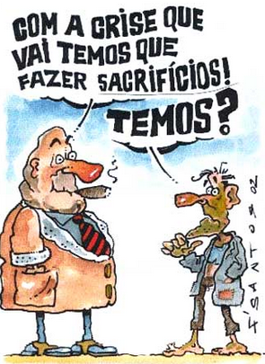
Medidas com impacto na saúde alguns exemplos
Redução de despesa com consultoria
Redução preço de analises clínicas e imagiologia
6% redução do preço dos medicamentos comparticipados
Alteração preço de referência dos medicamentos comparticipados
Redução de comparticipações
Simplificação da entrada no mercado, dos genéricos
Redução de salários (5% para trabalhadores do Estado)

Slide 12
Medidas com impacto na saúde alguns exemplos
Mais recursos Financeiros
Aumento taxas moderadoras
Aumento de taxas sanitárias
Alienação de imóveis não afectos a cuidados de saúde
Racionalização e eficiência
Acionamento de central de compras
Prescrição eletrónica
Continuação de reforma nos Cuidados Primários e continuados
Contratação de médicos estrangeiros
Acordo com a Fundação Champalimaud
O orçamento da saúde havia já sofrido uma redução de 13%, em 2011

Slide 13
O problema, não foram as medidas…
Prazos para a sua implementação
Ausência de explicitação/justificação
Falta de preocupação com as populações mais vulneráveis
Ausência de estratégias de proteção e promoção da saúde, face ás consequências das medidas implementadas
Falta de enquadramento das medidas, no Programa do Governo
“As medidas propostas no MdE não se limitam a procurar obter poupanças de curto prazo. Existe uma preocupação subjacente em estabelecer mecanismos que assegurem um maior control das despesas com saúde no futuro. Esses mecanismos envolvem avaliação de desempenho, utilização de mecanismos de concorrência no provisionamento público e criação de boas práticas de transparência e informação”
Pedro Pita Barros, 2011

Slide 14
Se as medidas são positivas, porque não foram implementadas antes?

Slide 15
Impacto social da crise
Diminuição do poder de compra das famílias
Desemprego crescentes (consequências materiais e psicossociais)
Diminuição de salários e subsidios sociais para as famílias
Aumento dos impostos
Aumento do risco de pobreza
Menor capacidade de resposta social (e saúde)

Slide 16
Repercussões da crise na saúde
Evidência aponta:
Aumento das taxas de doença e morte
Maior exposição a factores de stress
Diminuição da coesão social
Menor acesso à satisfação das necessidades básicas (alementação)
Acesso limitado a Cuidados de saúde – Cuidados médicos e medicamentos
Aumento de risco de perturbações mentais
Diminuição das atividades de saúde programadas e aumento de situações de doença aguda

Slide 17
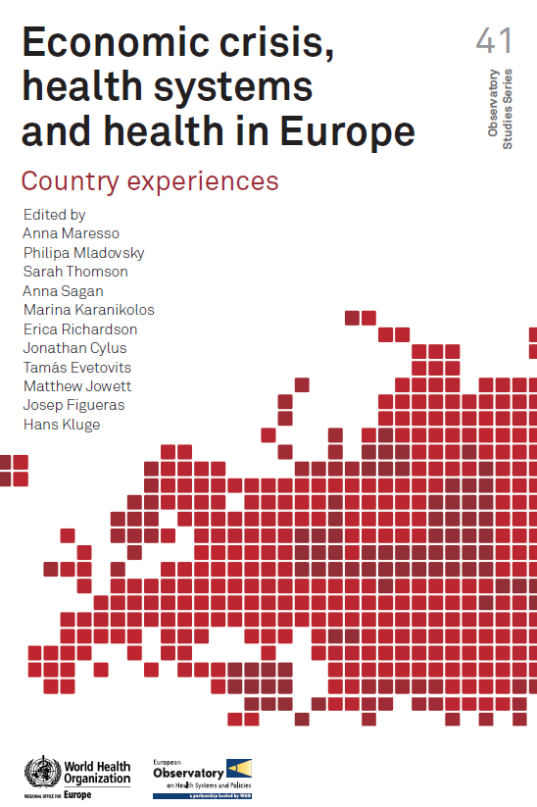
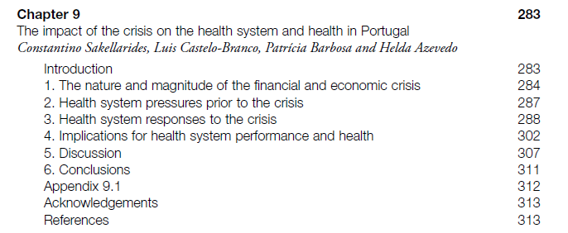

Slide 18
Alguns indicadores
Taxa desemprego (%)
2008 | 7,7
2012 | 15,9
2013 | 16,7
Risco de pobreza infantil (%)
2010 | 23
2012 | 26,8
Emigração
116% entre 2008 e 2011
Inicio de 2012 e Julho 2013
Associações de profissionais de saúde reportaram 5000 pedidos de documentação para trabalhar no estrangeiro (médicos e enfermeiros)

Slide 19
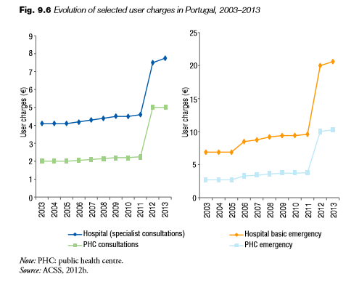
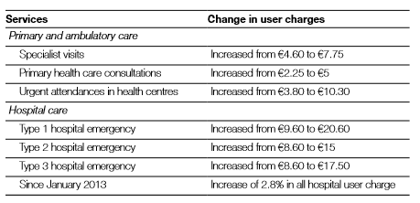
Taxas “moderadoras” – preço do acesso aos cuidados de saúde

Slide 20
Aumento taxas moderadoras; Diminuição nos transportes de doentes;
Medicamentos mais caros;
Menores rendimentos familiares
Limita acesso aos cuidados de saúde
Menos urgências e consultas/visitas
Problemas mais graves
Maiores custos para a saúde e sociais

Slide 21
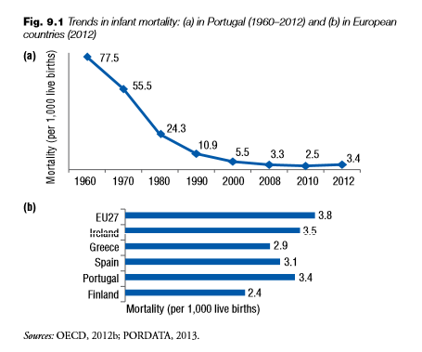
Crise prejudicou os indicadores de saúde
Mortalidade infantil

Slide 22
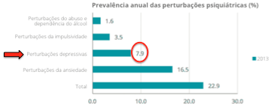
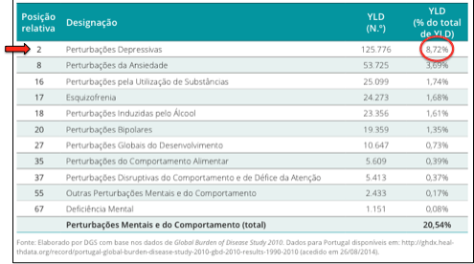
Depressão
Number and % of total years lived with incapacity due do mental health or behavioural disorders
Source: 1st Epidemiologic Mental Health Report (Portugal), 2014

Slide 23
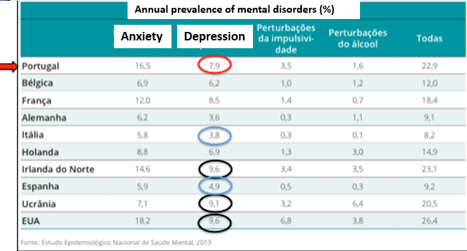
Perturbações mentais - depressão

Slide 24
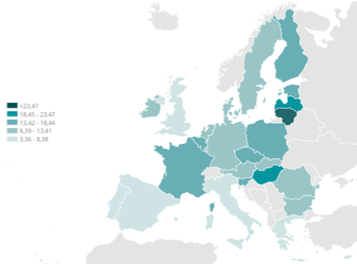
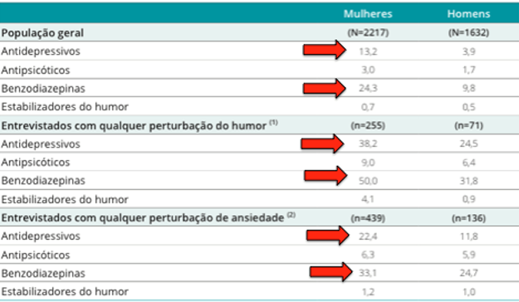
Taxas de suicídio (por 100.000)
Consumo anti depressivos

Slide 25
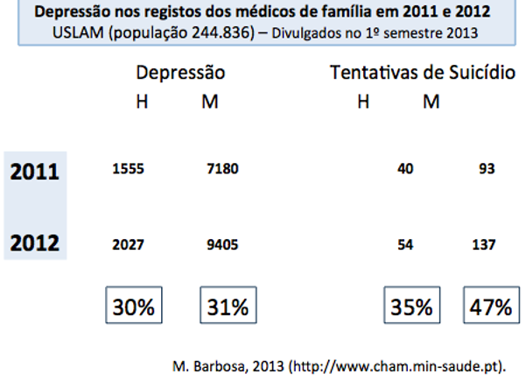

Slide 26
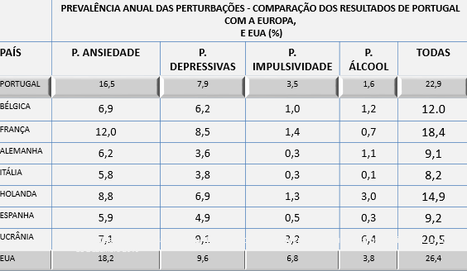

Slide 27
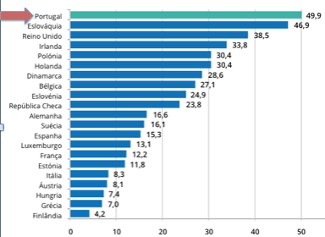
Pneumonia – taxa de mortalidade (2012)
“Every day, on average, 81 adults are hospitalised
with pneumonia,
16 of which will die in hospital” (Froes, 2014)

Slide 28
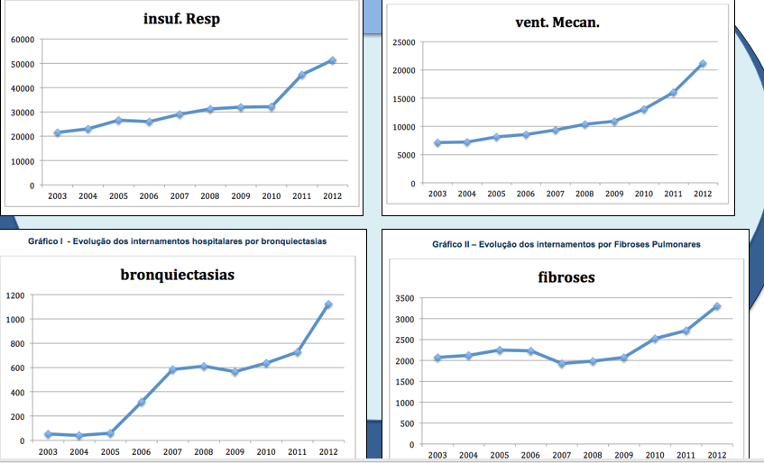
Evolução de internamentos por doenças respiratórias

Slide 29
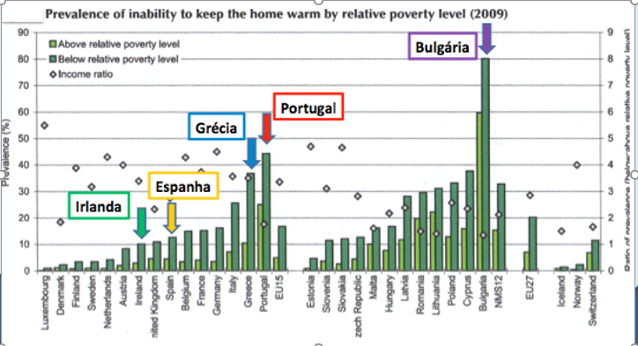
A população, sobretudo os idosos, não tem dinheiro para conseguir manter as habitações aquecidas, no inverno

Slide 30
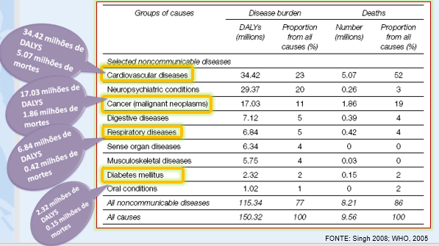
Doenças crónicas – aumento da morbilidade

Slide 31
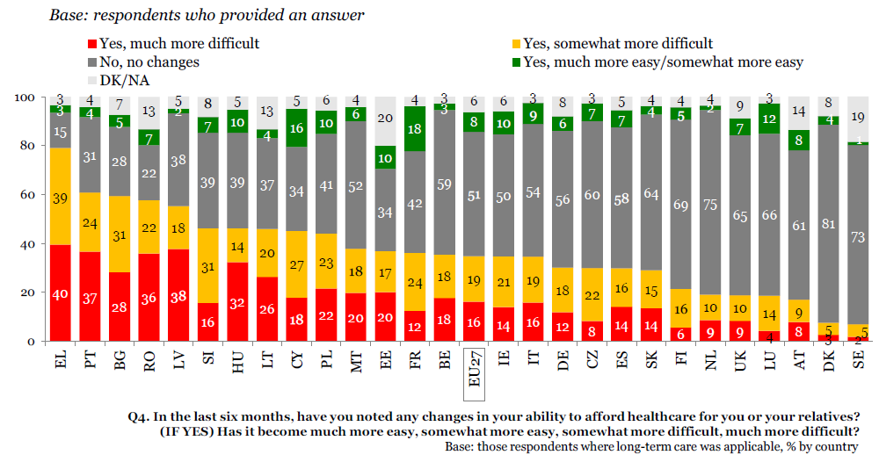
Percepções quanto a alterações na capacidade de aceder financeiramente aos cuidados de saúde

Slide 32
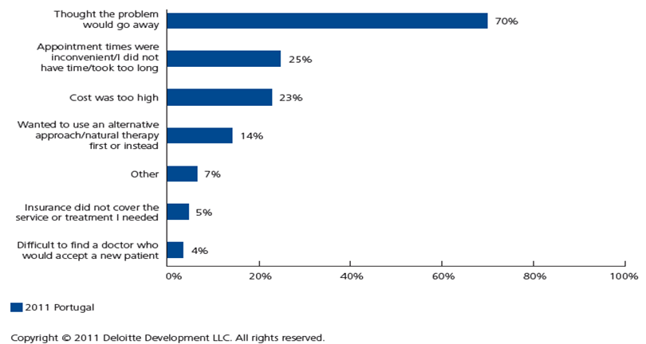
Motivos pelos quais as pessoas procuram menos os cuidados de saúde

Slide 33
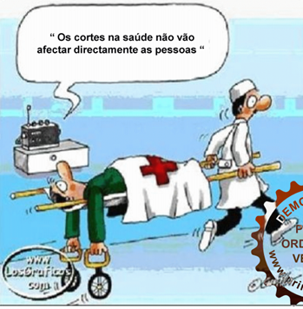

Slide 34
Jornal Público
Diário de Notícias, 19.09.2016
Rádio Renascença, 19.09.2016

Slide 35
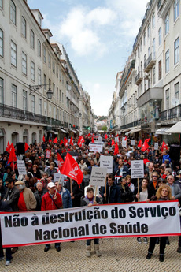
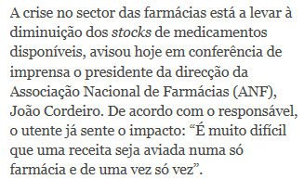
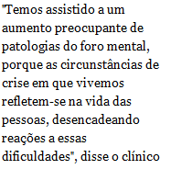
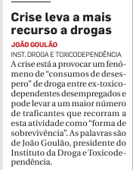
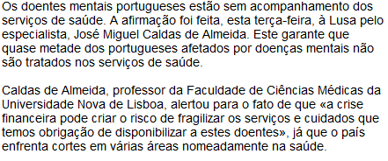
12/04/2012

Slide 37
Notas finais
Parece haver alguma recuperação económica do país e das famílias:
Aumento do consumo
Aumento do crédito
Reposição de horário de trabalho
Sem aumento de impostos
Fim da incerteza quanto a cortes salariais
Todavia, as verdadeiras consequências da crise só serão evidentes a médio/longo prazo
Apesar da resiliência dos portugueses, os efeitos da crise não serão apagados de um dia para o outro, nem de um Governo para outro.

Slide 38
Muchas gracias! Obrigada!
Patrícia Barbosa
Escola Nacional de Saúde Pública
Universidade Nova de Lisboa
patbarbosa@ensp.unl.pt

